Slide 1



TIẾNG VIỆT 1

Slide 2
Khởi động
1
hoạt
khoát
toán
xoan
choắt
hoắt
ngoằn
thoăn
hoa xoan
tóc xoăn
hoạt hình
nhọn hoắt
Chúng thoăn thoắt nhảy từ cành này sáng cành khác.

Slide 3

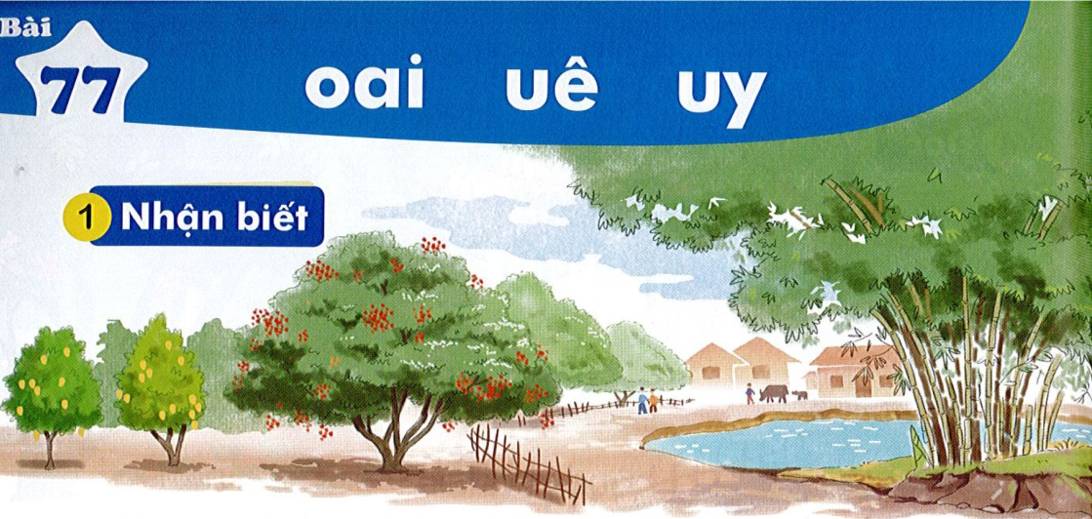
Bài
oai uê uy
77
Nhận biết
2
Quê ngoai của Hà có luy tre xanh, có cây trái xum xuê.
.
͂
Notes:
Liên hệ facebook cá nhân: https://www.facebook.com/nhilinh.phan/
Nhóm: https://www.facebook.com/groups/443096903751589
Hoặc zalo: 0916.604.268 để được hỗ trợ soạn giáo án

Slide 4
Đọc
3
oai
uê
uy
ng
oai
ngoai
.

Slide 5
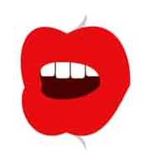
So sánh cách đọc:
oai
uê
uy
Notes:
Khi đọc các vần này, môi chúng ta đều tròn lại.

Slide 6
oai
oai
oai
khoai
ngoái
ngoại
uê
uê
uê
huệ
thuế
tuế
uy
uy
uy
huy
luỹ
thuỷ

Slide 7

Thư giãn nào!
Notes:
Liên hệ facebook cá nhân: https://www.facebook.com/nhilinh.phan/
Nhóm: https://www.facebook.com/groups/443096903751589
Hoặc zalo: 0916.604.268 để được hỗ trợ soạn giáo án

Slide 8
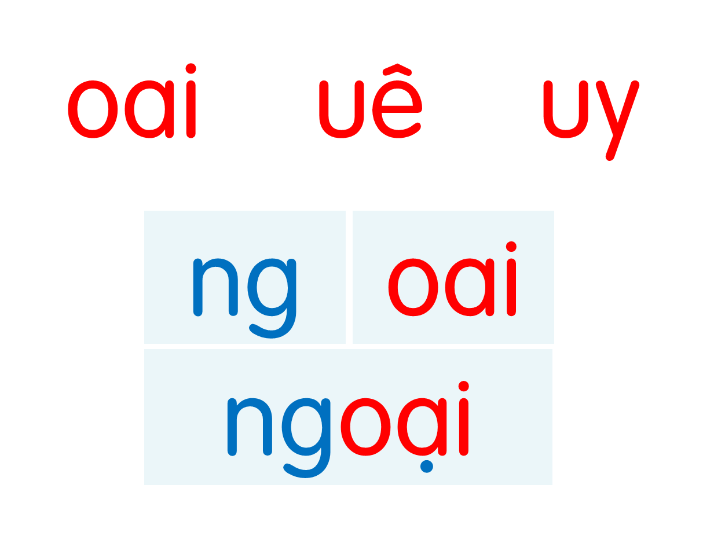
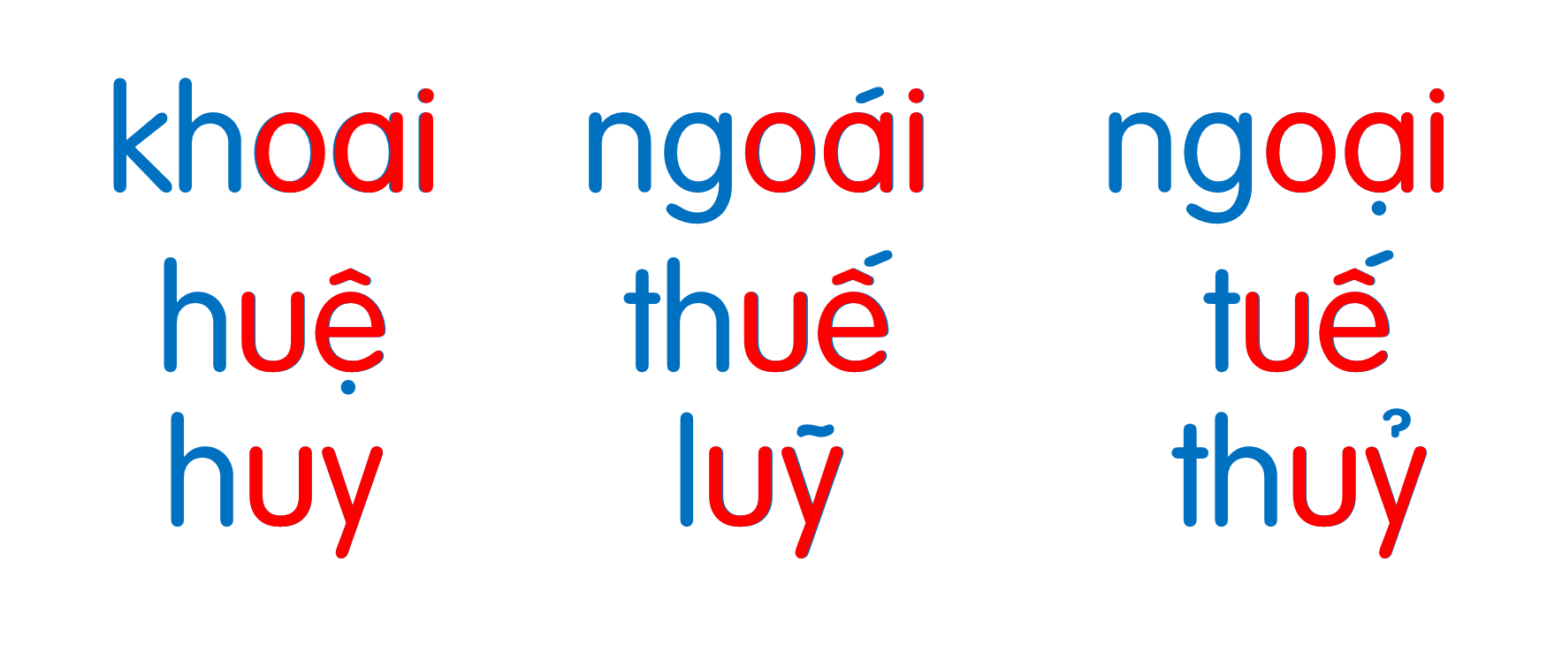
Notes:
Ôn lại

Slide 9
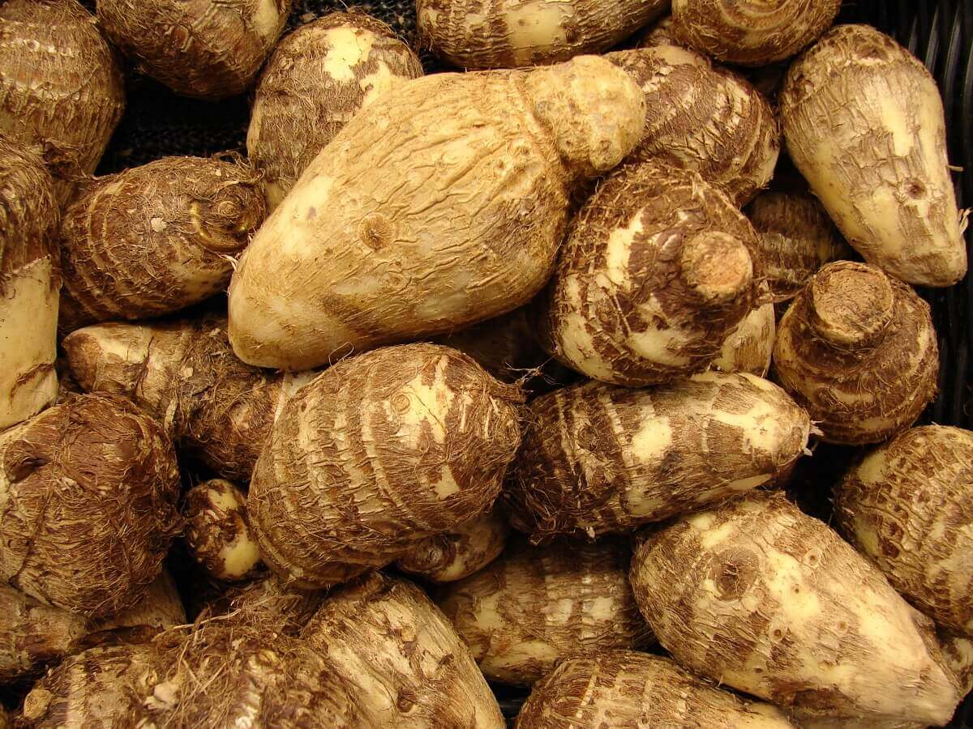
khoai sọ
oai

Slide 10
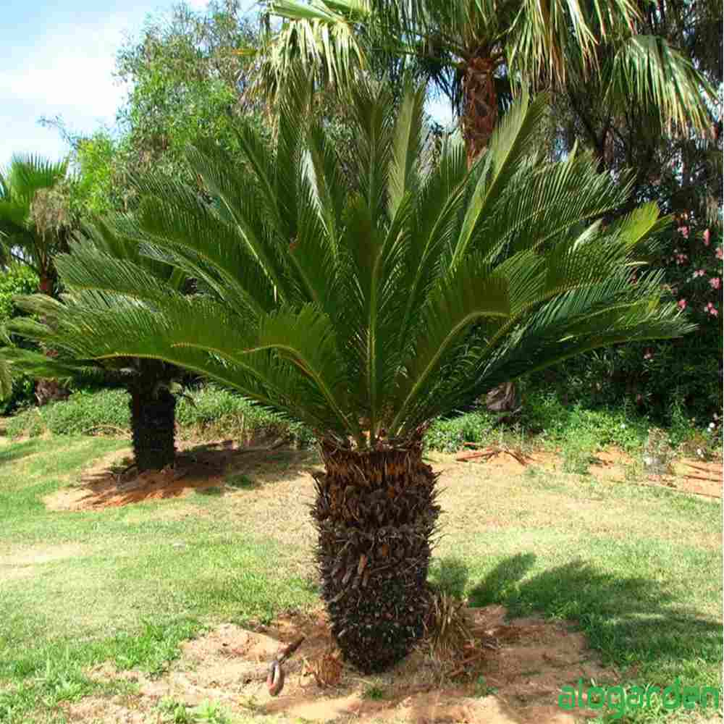
uê
vạn tuế

Slide 11
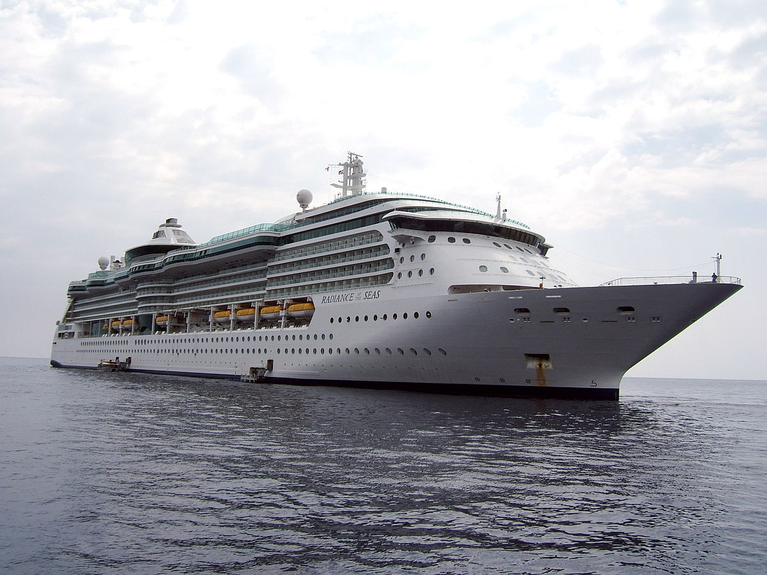
tàu thuỷ
uy

Slide 12
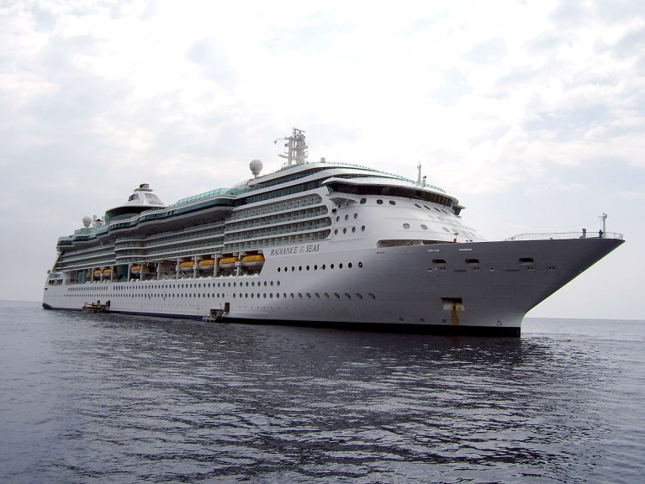
khoai sọ
vạn tuế
tàu thuỷ

Slide 13
khoai
ngoái
ngoại
huệ
thuế
tuế
huy
luỹ
thuỷ
khoai sọ
vạn tuế
tàu thuỷ
Notes:
Ôn lại

Slide 14
Hướng dẫn viết bảng
4
Ξi
Ξi

Slide 15



Slide 16
π
π

Slide 17


Slide 18
Ďy
Ďy

Slide 19


Slide 20

δΞi
δΞi
Ǉπı
Ǉπı
κuỷ
κuỷ

Slide 21
Viết vở
5
Ξi
Ξi
π
π
Ďy
Ďy

Slide 22
δΞi
δΞi
vạn Ǉπı
vạn Ǉπı
Ǉàu κuỷ
Ǉàu κuỷ

Slide 23
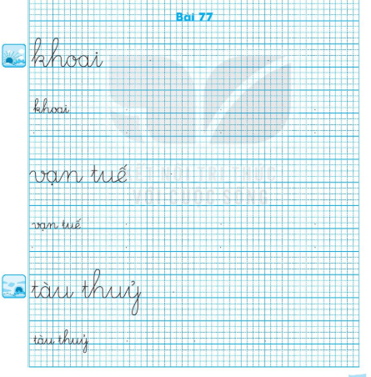

Slide 24
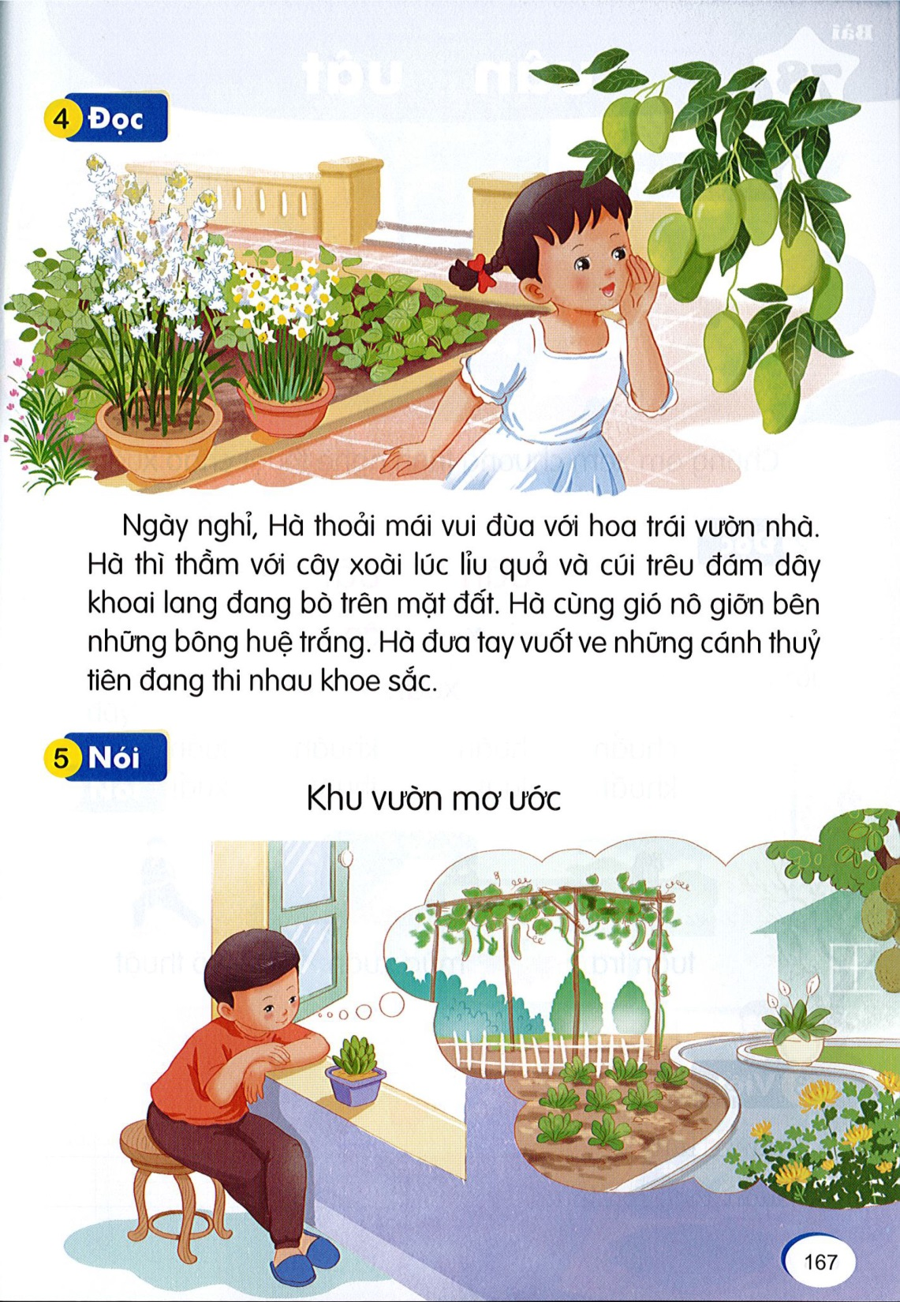
Đọc
6
1
Ngày nghỉ, Hà thoải mái vui đùa với hoa trái vườn nhà. Hà thì thầm với cây xoài lúc lỉu quả. Hà cúi trêu đám dây khoai lang đang bò trên mặt đất. Em cùng gió nô giỡn bên những bông hoa huệ trắng. Em đưa tay vuốt ve những cánh thuỷ tiên đang thi nhau khoe sắc.
2
3
4
5
Notes:
Liên hệ facebook cá nhân: https://www.facebook.com/nhilinh.phan/
Nhóm: https://www.facebook.com/groups/443096903751589
Hoặc zalo: 0916.604.268 để được hỗ trợ soạn giáo án

Slide 25
thoải mái
hoa huệ trắng
thuỷ tiên

Slide 26
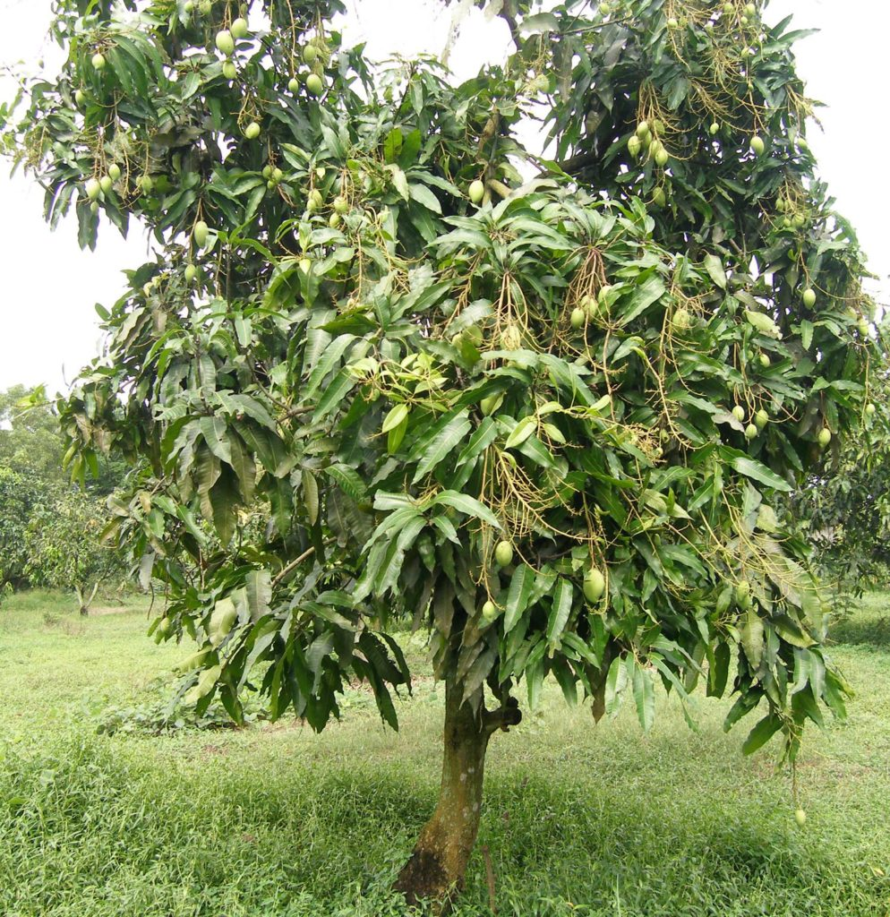
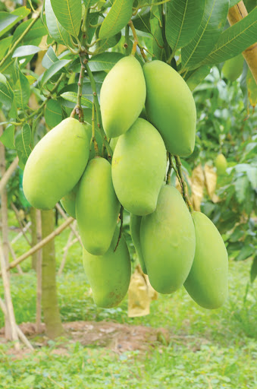
cây xoài

Slide 27
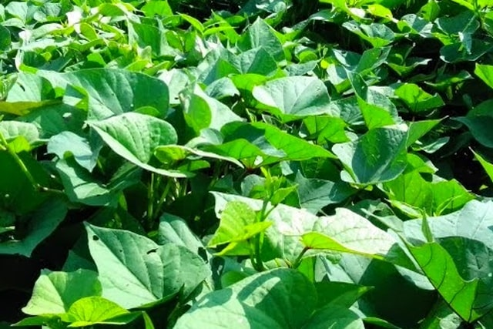
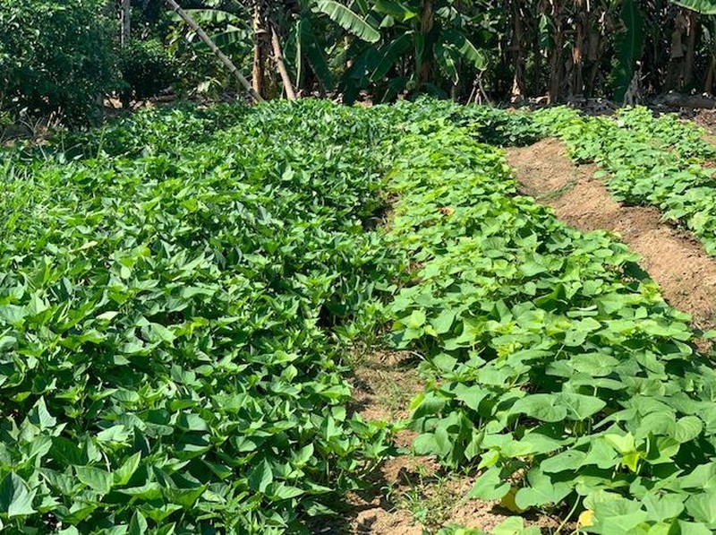
cây khoai lang

Slide 28
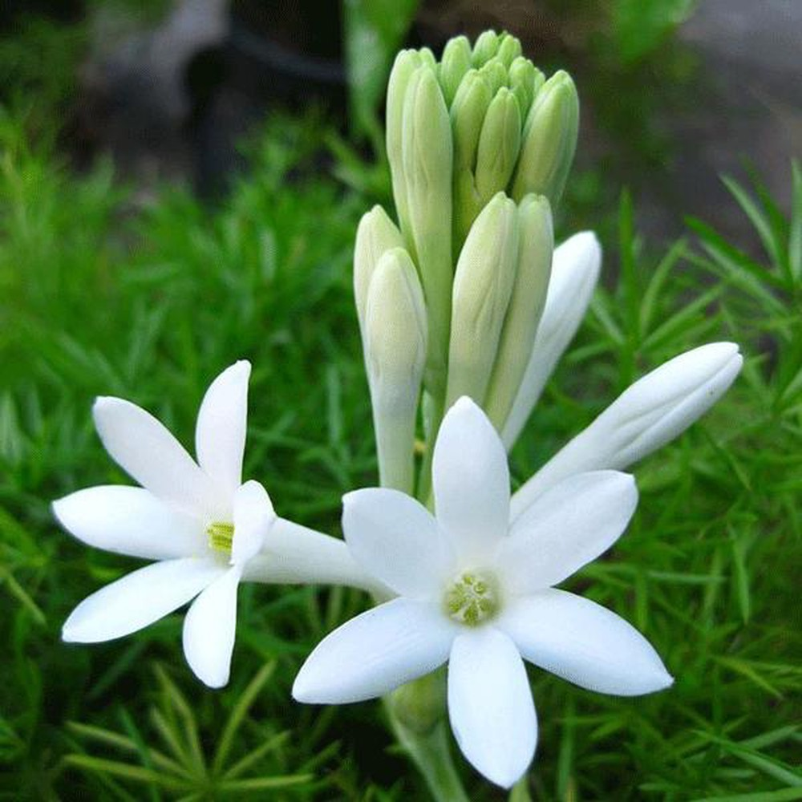
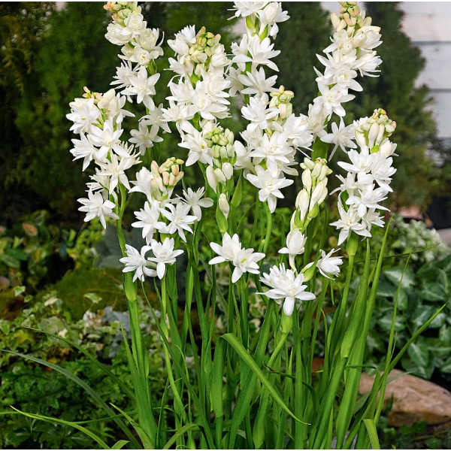
hoa huệ

Slide 29
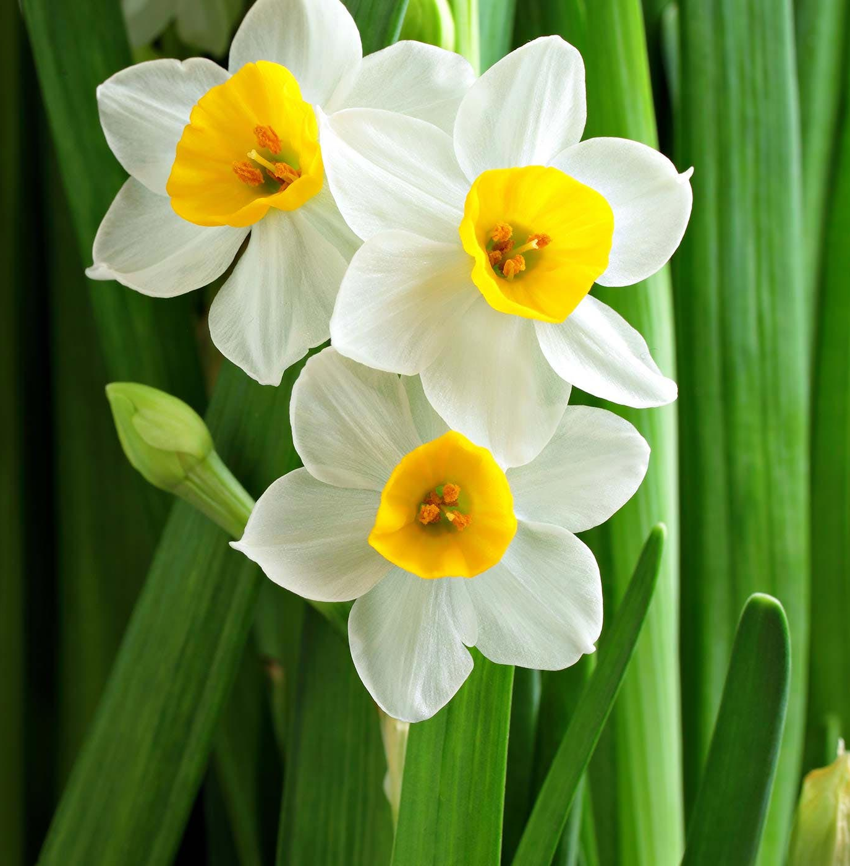
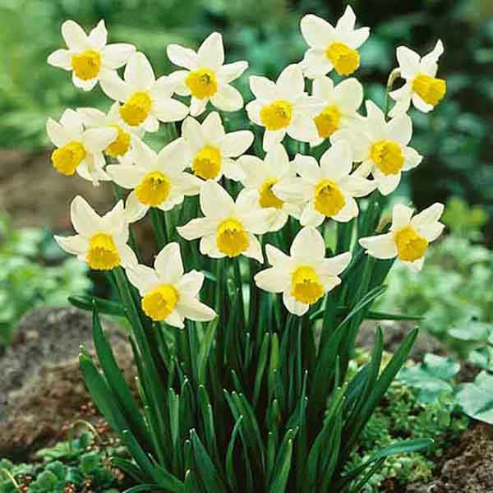
hoa thuỷ tiên

Slide 30
Ngày nghỉ, Hà thoải mái vui đùa với hoa trái vườn nhà. Hà thì thầm với cây xoài lúc lỉu quả. Hà cúi trêu đám dây khoai lang đang bò trên mặt đất. Em cùng gió nô giỡn bên những bông hoa huệ trắng. Em đưa tay vuốt ve những cánh thuỷ tiên đang thi nhau khoe sắc.
Ngày nghỉ, Hà làm gì?
Với từng loài cây trong vườn, Hà đã vui đùa như thế nào?
Vườn nhà Hà có những cây gì?
Notes:
GV có thể hỏi mở rộng thêm ở câu hỏi cuối

Slide 31
Hà thì thầm với cây xoài lúc lỉu quả.
Hà cúi trêu đám dây khoai lang đang bò trên mặt đất.
Em cùng gió nô giỡn bên những bông hoa huệ trắng.
Em đưa tay vuốt ve những cánh thuỷ tiên đang thi nhau khoe sắc.

Slide 32
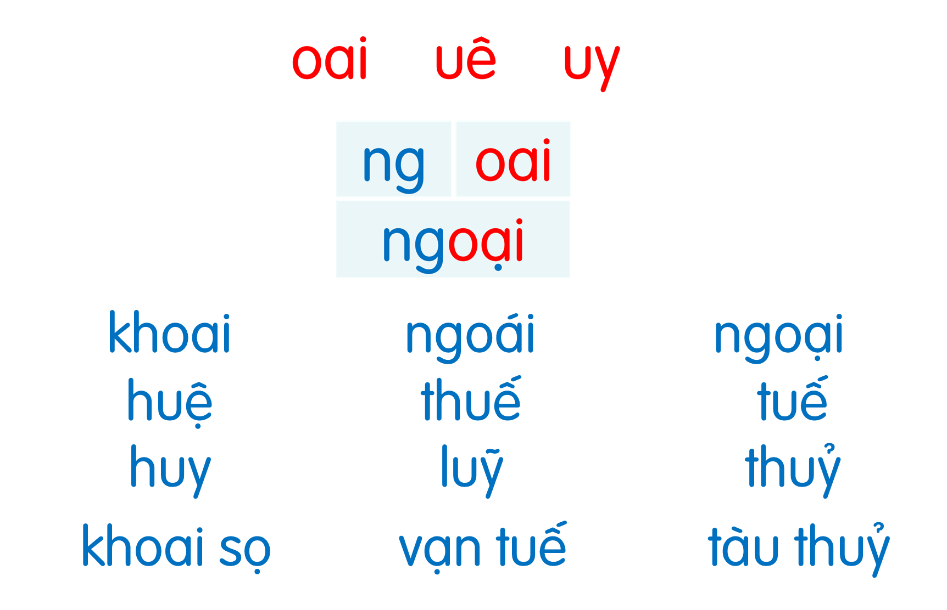
Ngày nghỉ, Hà thoải mái vui đùa với hoa trái vườn nhà. Hà thì thầm với cây xoài lúc lỉu quả. Hà cúi trêu đám dây khoai lang đang bò trên mặt đất. Em cùng gió nô giỡn bên những bông hoa huệ trắng. Em đưa tay vuốt ve những cánh thuỷ tiên đang thi nhau khoe sắc.

Slide 33
Nói
7
Khu vườn ước mơ

Slide 34


Notes:
Liên hệ facebook cá nhân: https://www.facebook.com/nhilinh.phan/
Nhóm: https://www.facebook.com/groups/443096903751589
Hoặc zalo: 0916.604.268 để được hỗ trợ soạn giáo án

Slide 35
Ngày nghỉ, Hà thoải mái vui đùa với hoa trái vườn nhà. Hà thì thầm với cây xoài lúc lỉu quả. Hà cúi trêu đám dây khoai lang đang bò trên mặt đất. Em cùng gió nô giỡn bên những bông hoa huệ trắng. Em đưa tay vuốt ve những cánh thuỷ tiên đang thi nhau khoe sắc.

Slide 36

Dặn dò
Notes:
Liên hệ facebook cá nhân: https://www.facebook.com/nhilinh.phan/
Nhóm: https://www.facebook.com/groups/443096903751589
Hoặc zalo: 0916.604.268 để được hỗ trợ soạn giáo án

